Slide 1
TIẾT 1

Slide 2
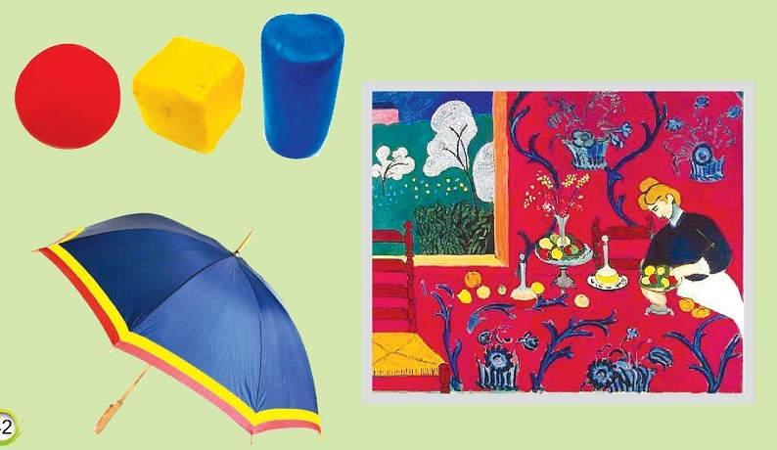
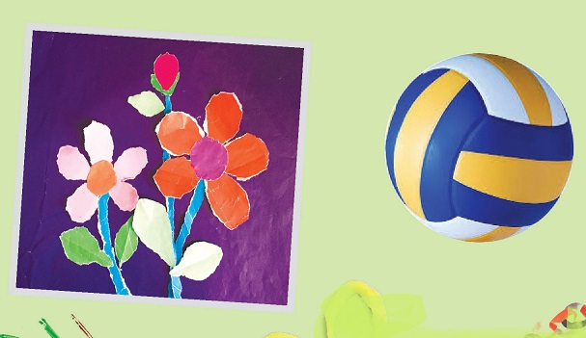
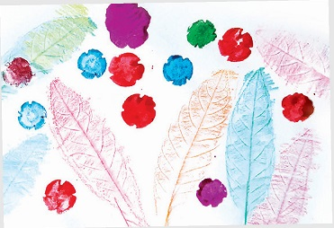
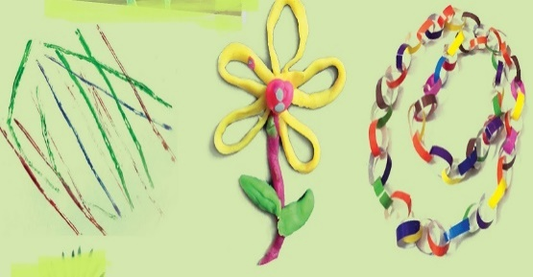
1. Quan sát, nhận biết
Màu cơ bản
Chúng mình đã biết những gì
Màu đậm, màu nhạt
Lặp lại đối xứng, xen kẽ
Tạo sản phẩm tranh in
Có nhiều cách tạo nét

Slide 3
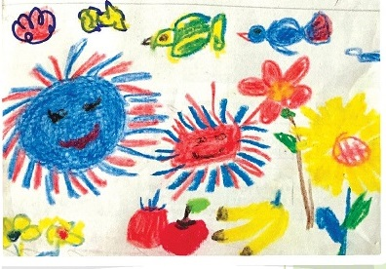
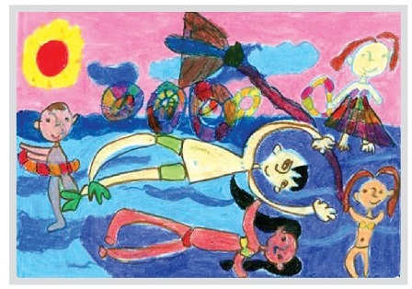
Có thể sử dụng các màu cơ bản và các màu khác để thể hiện
hình ảnh yêu thích

Slide 4
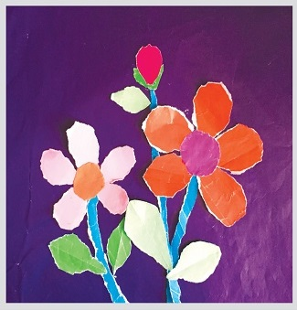
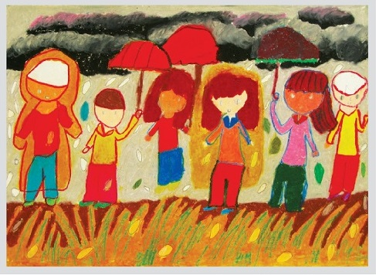
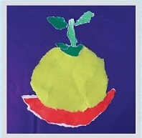
Có thể sử dụng màu đậm, màu nhạt để thể hiện hình ảnh yêu thích

Slide 5
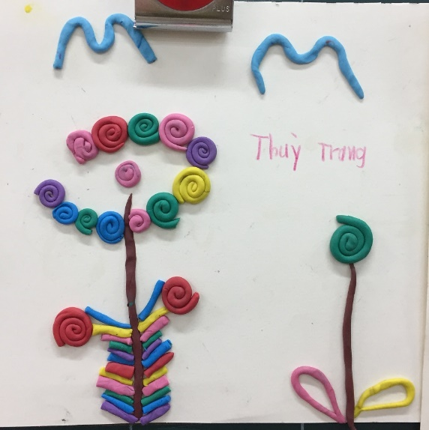
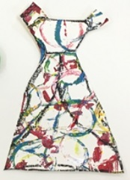
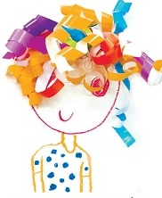
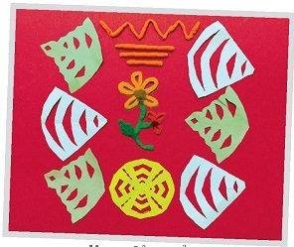
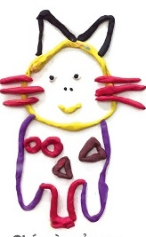
Có thể sử dụng nét tạo được từ các cách khác nhau để tạo
hình ảnh yêu thích

Slide 6
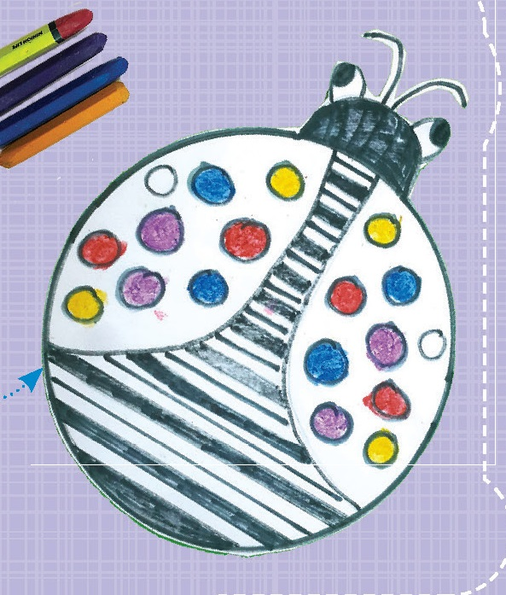
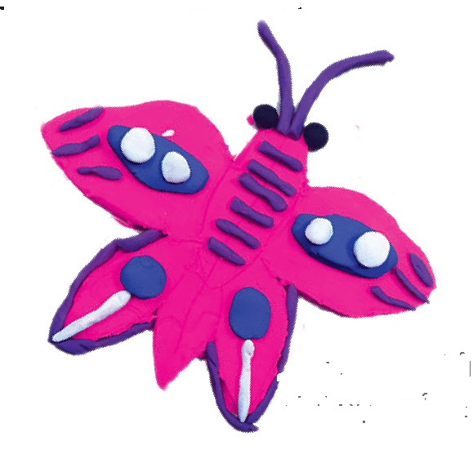
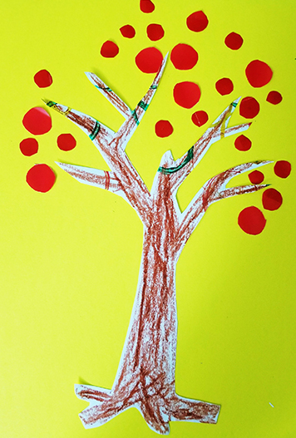
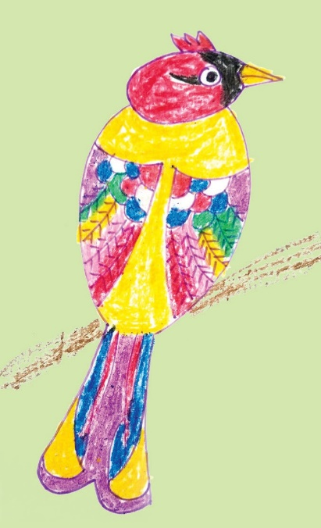
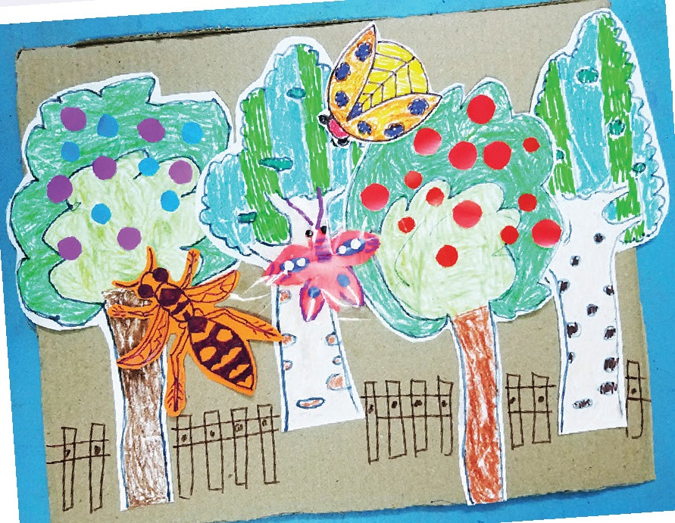
Có thể tạo sự lặp lại đối xứng, xen kẽ trên sản phẩm mĩ thuật

Slide 7
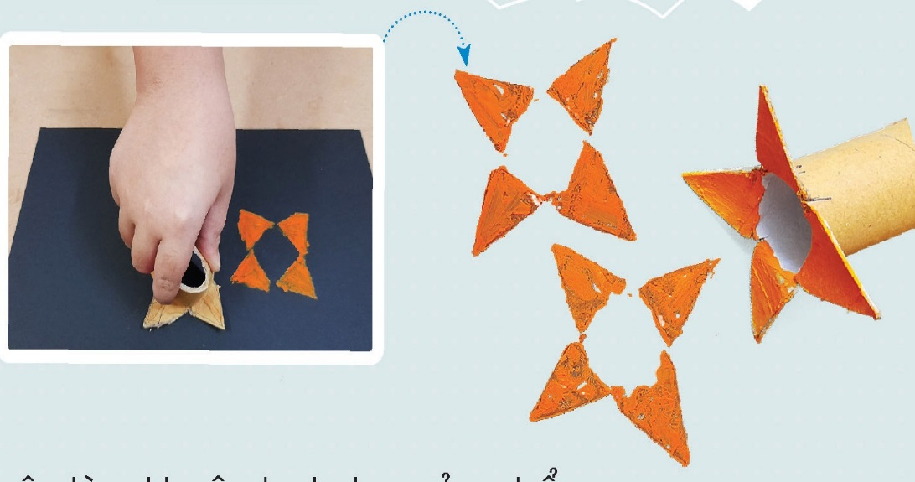
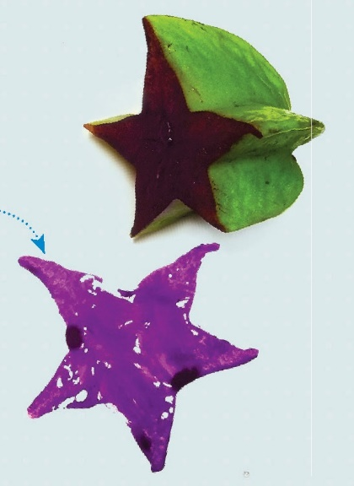
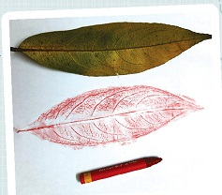
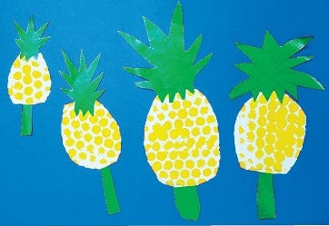
Có thể sử dụng vật liệu sẵn có làm khuôn in để in tạo sản phẩm mĩ thuật

Slide 8
Nhiệm vụ của em:
- Chọn sản phẩm thích nhất trong học kì 1 và trưng bày, giới thiệu.
- Em quan sát các sản phẩm và trao đổi với bạn về những điều đã học.

Slide 9
3. Cảm nhận, chia sẻ
- Trong những sản phẩm trưng bày, em thích sản phẩm nào, vì sao?
- Chủ đề, bài học nào em thích nhất trong học kì 1, vì sao?
- Em muốn cùng bạn tạo sản phẩm thể hiện những điều đã biết theo cách nào? (vẽ, in, cắt, xé, dán, nặn…)

Slide 10
TIẾT 2

Slide 11
1. Quan sát, nhận biết
Chúng mình đã biết những gì
Màu cơ bản
Màu đậm, màu nhạt
Lặp lại đối xứng, xen kẽ
Tạo sản phẩm tranh in
Có nhiều cách tạo nét

Slide 12
2. Thực hành, sáng tạo
Nhiệm vụ của em và bạn:
Sáng tạo sản phẩm theo ý thích.
Em và bạn chọn cách nào để thực hành ? (Vẽ, in, nặn, xé, cắt, dán…).
Em và bạn sẽ thể hiện những điều đã hoc nào trên sản phẩm (màu cơ bản, màu đậm, màu nhạt, lặp lại đối xứng, xen kẽ…).

Slide 13
3. Cảm nhận, chia sẻ
- Sản phẩm của em và bạn có tên là gì?
- Em cùng bạn đã tạo sản phẩm bằng cách nào?
- Hình ảnh, chia tiết nào có màu cơ bản, màu đậm, màu nhạt trên sản phẩm của nhóm em?
- Hình ảnh, chi tiết, màu sắc, chấm, nét… nào lặp lại trên sản phẩm của nhóm em?
- Em thích hình ảnh, chi tiết, màu sắc… nào trên sản phẩm của nhóm em, nhóm bạn?

Slide 14
